Slide 1
4
2
1
مراجعة
الدرس 4
الدرس 3
الدرس 2
الدرس 1

Slide 2





أيقونات توجيهية
توجيهات الأستاذ (ة)
تعيين تلميذ للإجابة
المرور بين الصفوف
عرض فيديو
المرور إلى الشريحة الموالية بعد عرض الفيديو
العمل في ثنائيات

Slide 3
(ة)خاص بالأستاذ
برمجة الأسبوع الأول
الدرس 2
الدرس 1
خاصيات المضلعات الرباعية (1)
التعامد والتوازي
الدرس 4
الدرس 3
حل المسائل - وضعيات المقارنة -
خاصيات المضلعات الرباعية (2)
مراجعة
مُراجَعَةُ وَتَثْبيتُ دُروسِ الْأُسْبوعِ

Slide 4
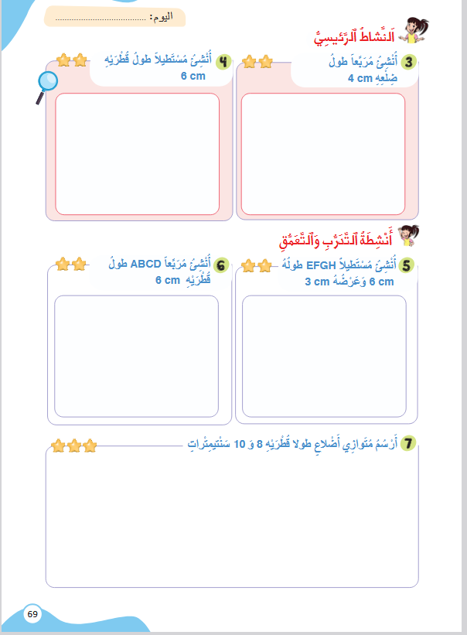
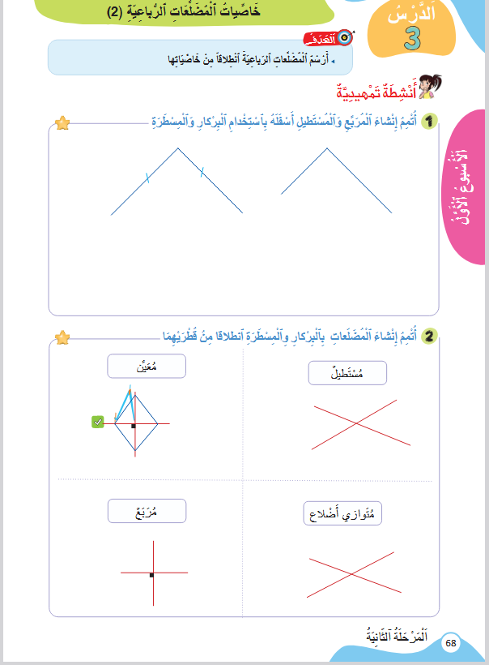
درس اليوم
خَاصَياتُ الْمُضَلَّعَاتِ الرُّباعِيّةِ - 2 -
(ة)خاص بالأستاذ

Slide 5
(ة)خاص بالأستاذ
مراحل الدرس
1
افتتاح الدرس
1
7
1
2
نمذجة
8
1
ممارسة موجهة
3
20
1
ممارسة مستقلة
4
15
1
اختتام الدرس
5
5

Slide 6
(ة)خاص بالأستاذ
عند نهاية الدرس
على الأقل 80% من المتعلمين سيكونون قادرين على:
إنْشاءِ الْمُضَلَّعَاتِ الرّباعِيَّةِ انْطِلاقاً مِنْ خَاصّيَاتِها .

Slide 7

(ة)خاص بالأستاذ
افتتاح الدرس
1
تصحيح الواجب المنزلي
الحساب الذهني
أنشطة تمهيدية
1

Slide 8

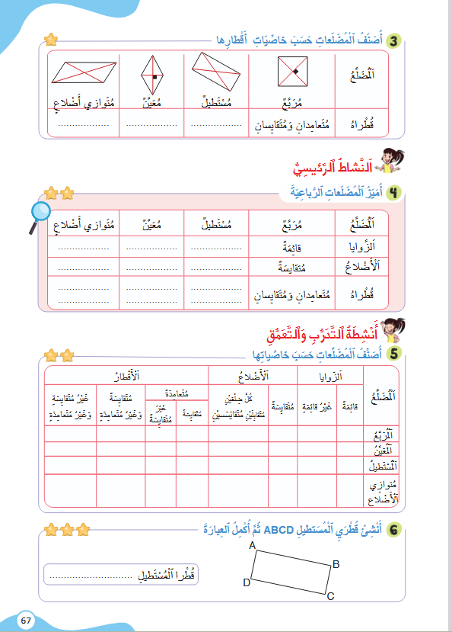
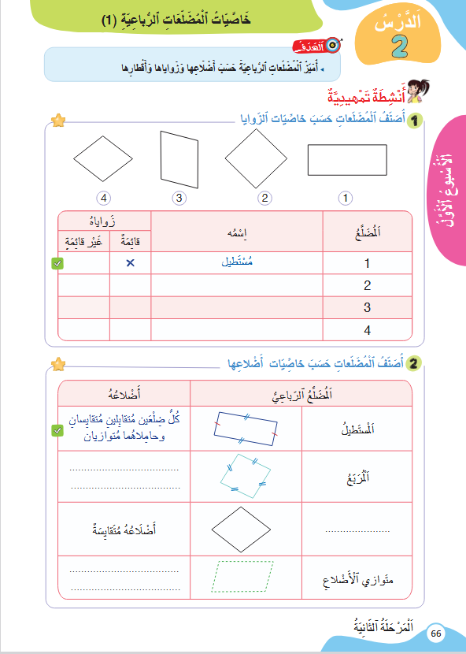
خذوا الكراسات سنصحح الواجب المنزلي.

Slide 9
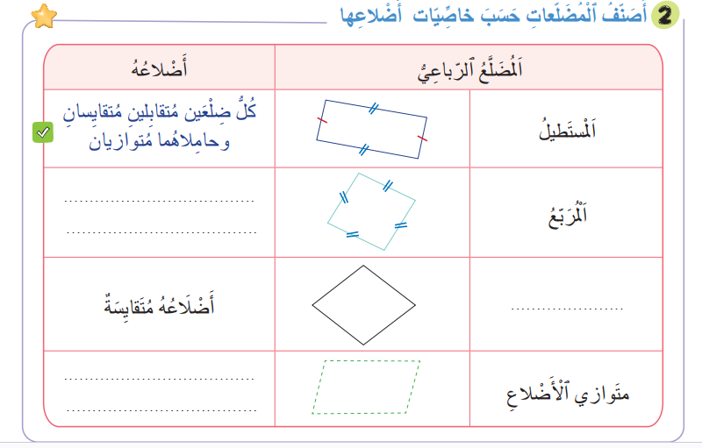
صححوا التمرين 2.
مُتَقايِسَة
اَلْمُعَيّنُ
كُلُّ ضِلْعَينِ مُتَقابِلَينِ مُتُقايِسَينِ
وَحامِلاهُما مُتَوازِيّانِ

Slide 10
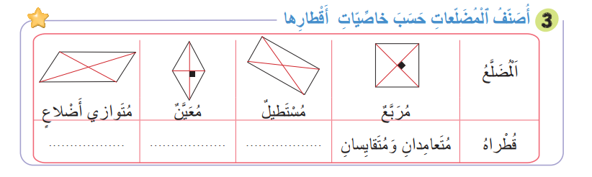
صححوا التمرين 3.
غَْيْرُمُتَقايسانِ
مُتعامِدانِ
مُتَقايِسانِ

Slide 11

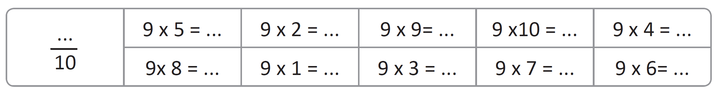
لديكم دقيقة واحدة لإنجاز هذه العمليات على كراسات الحساب الذهني. ص: 8

Slide 12
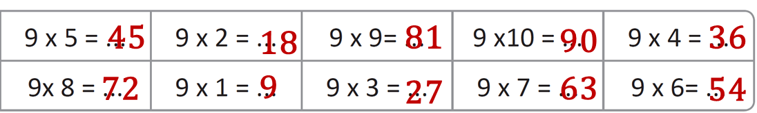
صححوا
1

Slide 13
(ة)خاص بالأستاذ
افتتاح الدرس
1
تصحيح الواجب المنزلي
الحساب الذهني
أنشطة تمهيدية
1

Slide 14
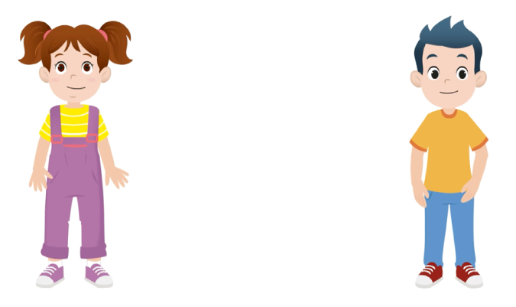
مرحباً، سنتابع درسا جديدا.

Slide 15

خذوا ألواحكم.

Slide 16
أكتبوا حرف العبارة الصحيحة.
الْمُرَبَّعُ لَهُ أَرْبَعُة أَضْلاعٍ مُتَقايِسَةِ وزاويَاه غير قائِمَةٍ؛
A
الْمُرَبَّعُ لَهُ أَرْبَعُ زاويَا قائِمَةٍ وأَضْلاعٍه غيرمُتَقايِسَةِ ؛
B
الْمُرَبَّعُ لَهُ أَرْبَعُ زاويَا قائِمَةٍ و أَرْبَعُ أَضْلاعٍ مُتَقايِسَةِ.
C

Slide 17
ارفعوا ألواحكم.

Slide 18
صححوا , حرف العبارة الصحيحة هو C
الْمُرَبَّعُ لَهُ أَرْبَعُة أَضْلاعٍ مُتَقايِسَةِ وزاويَاه غير قائِمَةٍ؛
A
الْمُرَبَّعُ لَهُ أَرْبَعُ زاويَا قائِمَةٍ وأَضْلاعٍه غيرمُتَقايِسَةِ ؛
B
الْمُرَبَّعُ لَهُ أَرْبَعُ زاويَا قائِمَةٍ و أَرْبَعُ أَضْلاعٍ مُتَقايِسَةِ.
C

Slide 19
على الواحكم حددوا طبيعة المضلع الرباعي
جَميعُ زَوايا قائِمَةٌ.
أَضْلاعي الْمُتَقابِلَةُ مُتَوازِيّةٌ وَ مُتَقايِسَةُ.
أَقطاري مُتَقايِسَةُ الطّولِ.
مَنْ أَكونَ؟
مُربّعٌ ؛ مُسْتطيلٌ ؛ مُعَينٌ ؛ مُتَوازي الأَضْلاعِ

Slide 20
ارفعوا ألواحكم.

Slide 21
صححوا.
جَميعُ زَوايا قائِمَةٌ.
أَضْلاعي الْمُتَقابِلَةُ مُتَوازِيّةٌ وَمُتَقايِسَةُ.
أَقطاري مُتَقايِسَةُ الطّولِ.
مَنْ أَكونَ؟
مُربّعٌ ؛ مُسْتطيلٌ ؛ مُعَينٌ ؛ مُتَوازي الأَضْلاعِ

Slide 22
(ة)خاص بالأستاذ
نمذجة
2
إِنْشاءُ الْمُضَلَّعَاتِ الرّباعِيَّةَ
انْطِلاقاً مِنْ خَاصَيَاتِها.

Slide 23
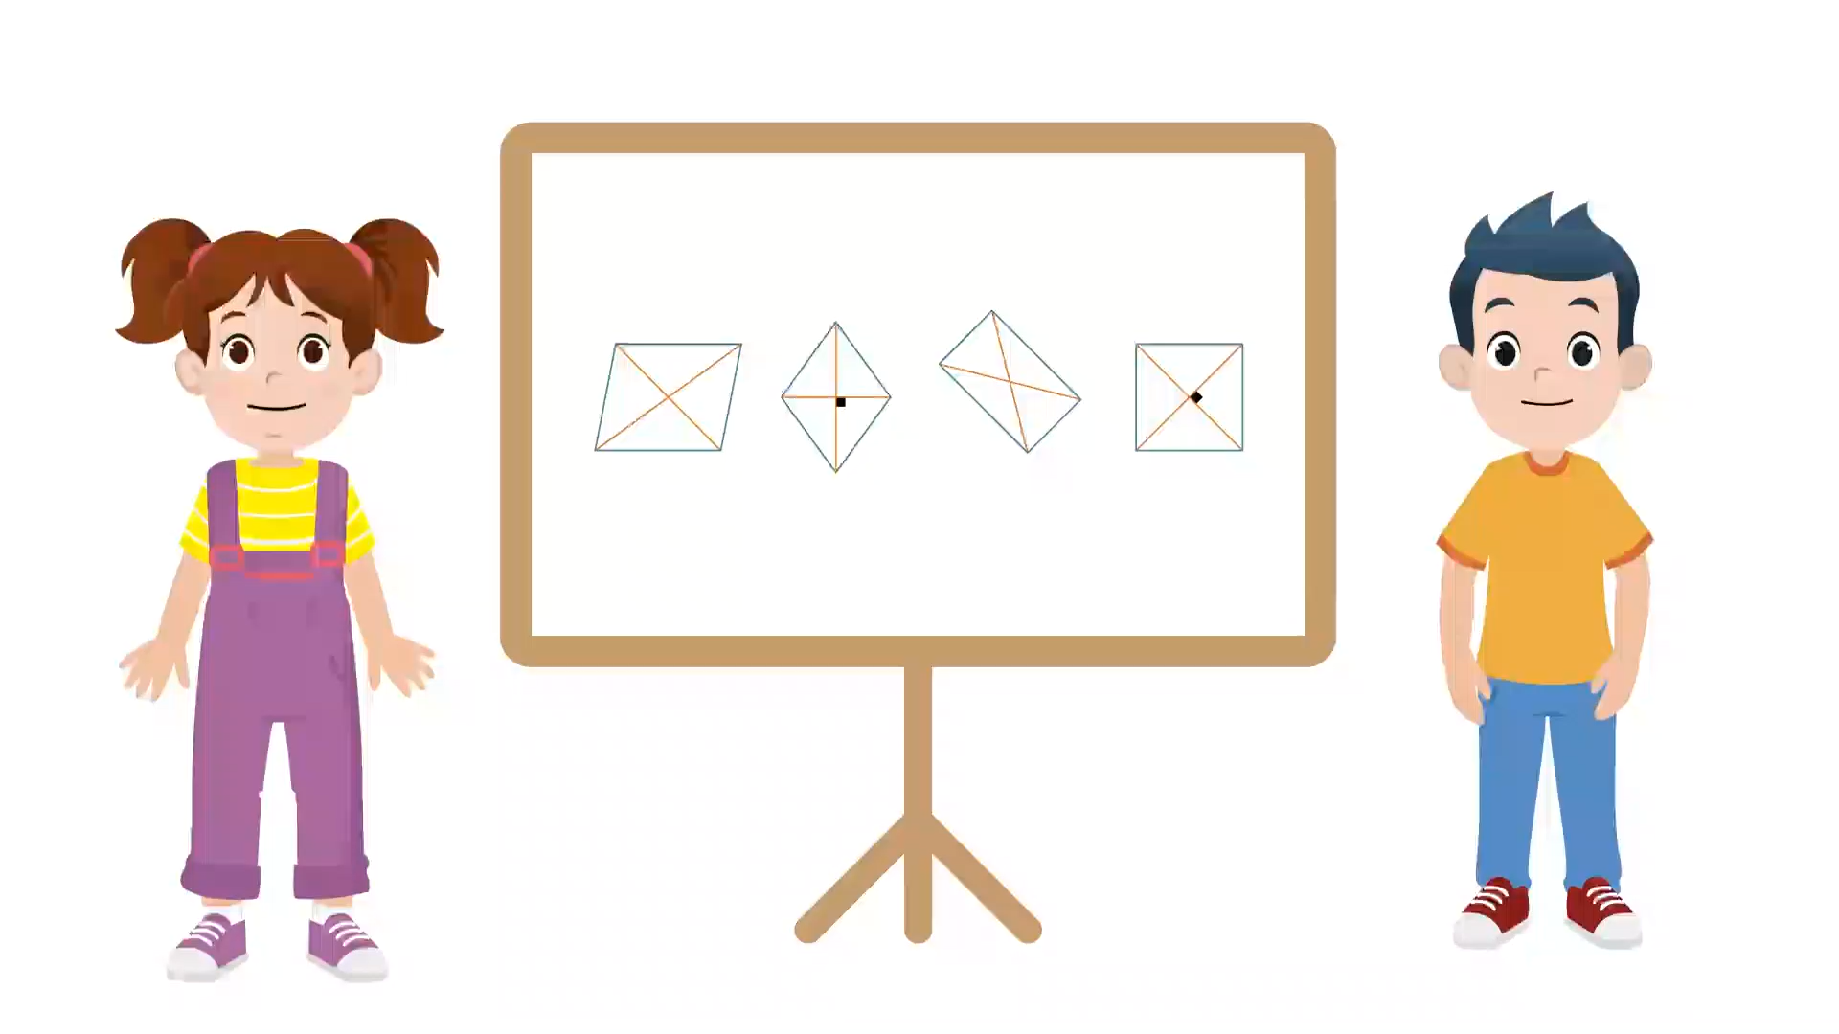

عرض فيديو النمذجة

Slide 24
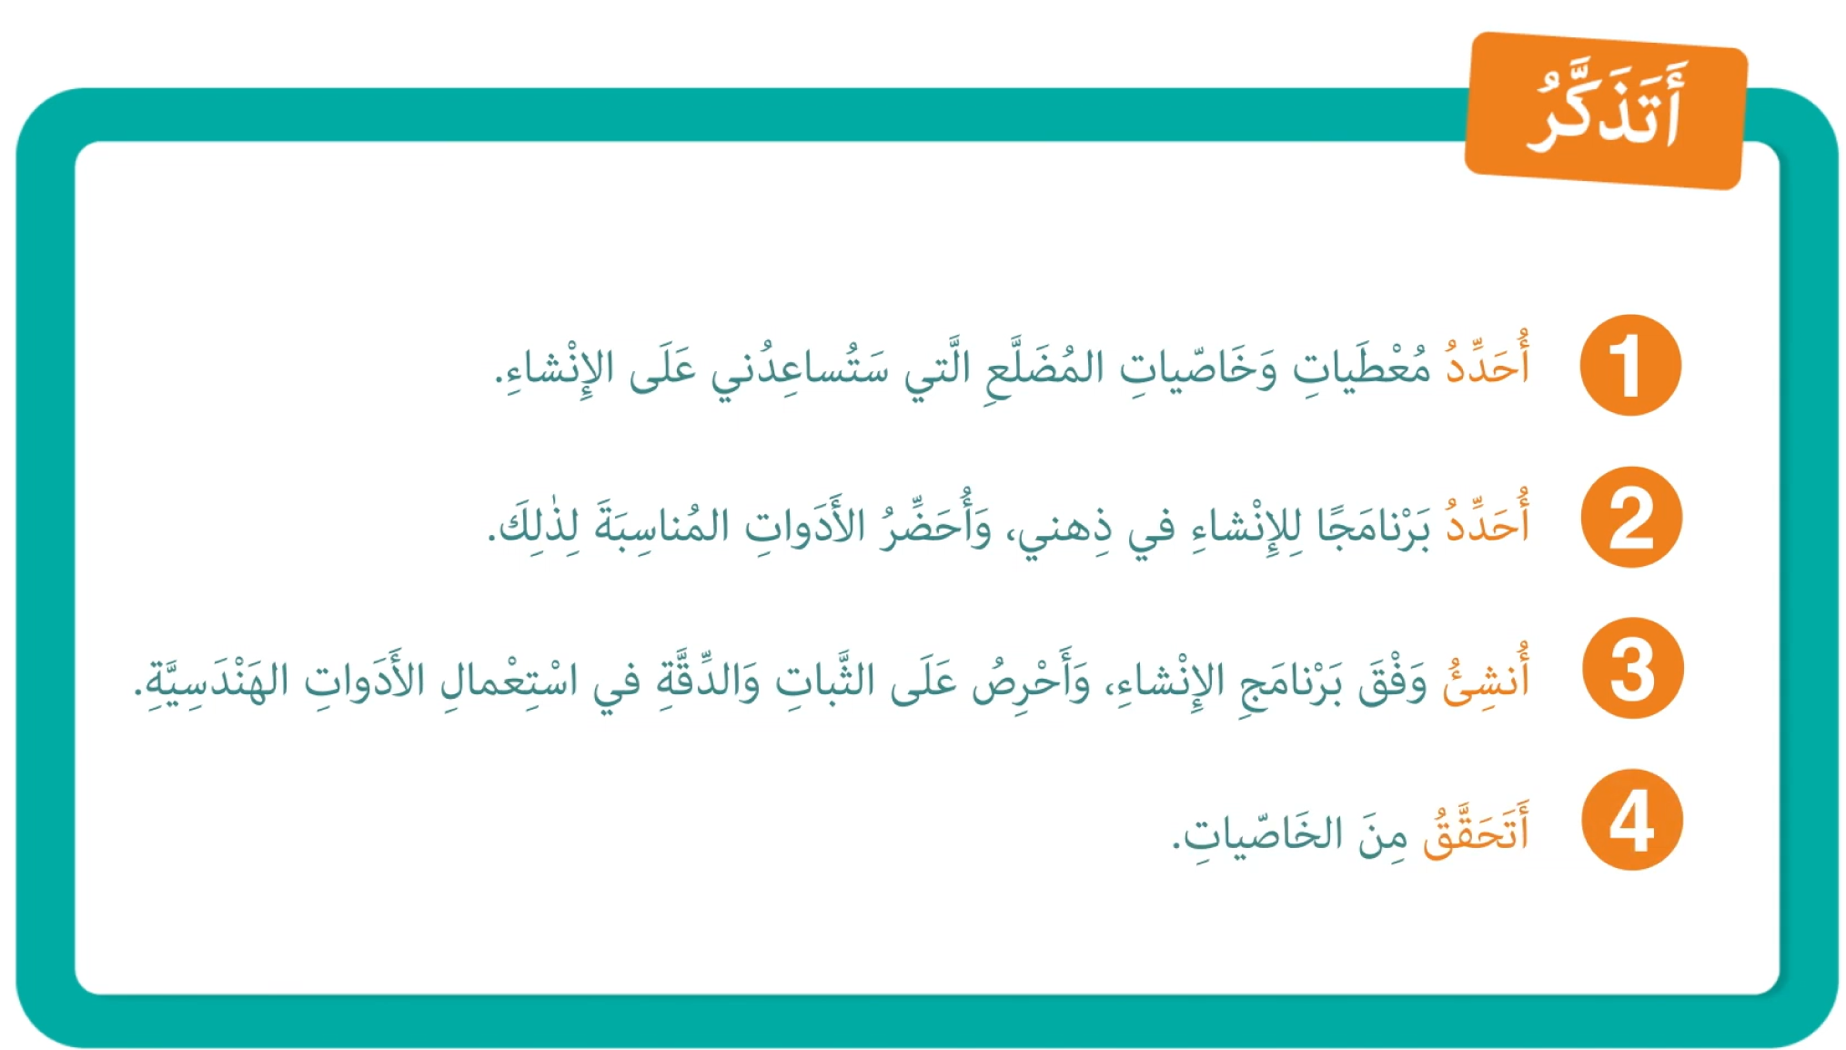
من يذكرنا بما تعلمناه مع مجد وندى؟

Slide 25
(ة)خاص بالأستاذ
ممارسة موجهة
3
النشاط 1
النشاط 2

Slide 26

الآن، خذوا كراساتكم الصفحة 69 النشاط 3.

Slide 27
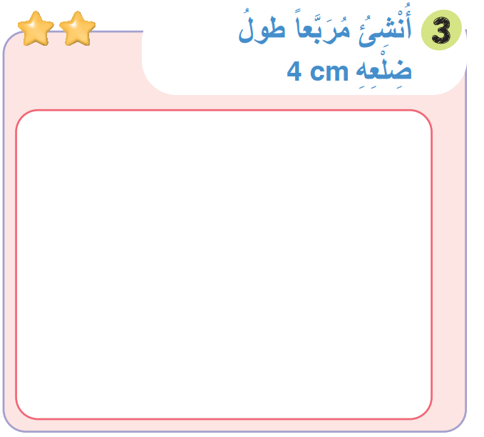
لنرسم مربعا باتباع نفس الخطوات.

Slide 28

ماذا نفعل في الخطوة الأولى؟
أَتَحَقَّقُ
4
أُنشِئُ
3
أُحَدِّدُ
2
أُحَدِّدُ
1

Slide 29
من يذكر بخَاصّياتِ المربع؟
أَتَحَقَّقُ
4
أُنشِئُ
3
أُحَدِّدُ
2
أُحَدِّدُ
1
اَلْمُرَبَّعُ لَهُ أَرْبَعُ زاويَا قائِمَةٍ، أَرْبَعُ أَضْلاعٍ مُتَقايِسَةِ الطُّولِ وقُطْرانِ مُتَعامِدانِ وَمُتُقايِسا الطُّولِ.

Slide 30
ماذا نفعل في الخطوةالثانية ؟
أَتَحَقَّقُ
4
أُنشِئُ
3
أُحَدِّدُ
2
أُحَدِّدُ
1

Slide 31

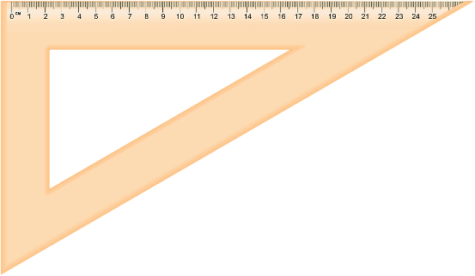
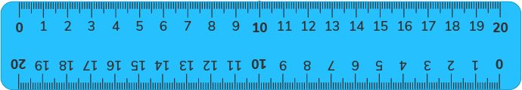
من يحدد برنامج الإنشاء والأدوات المناسبة ؟
أَتَحَقَّقُ
4
أُنشِئُ
3
أُحَدِّدُ
2
أُحَدِّدُ
1
لِرَسْمِ الْمُرَبَّعِ سَنَحْتاجُ إلى الْمِسْطَرَةِ وَالكوسِ وَقَلَمِ الرّصاصِ.

Slide 32
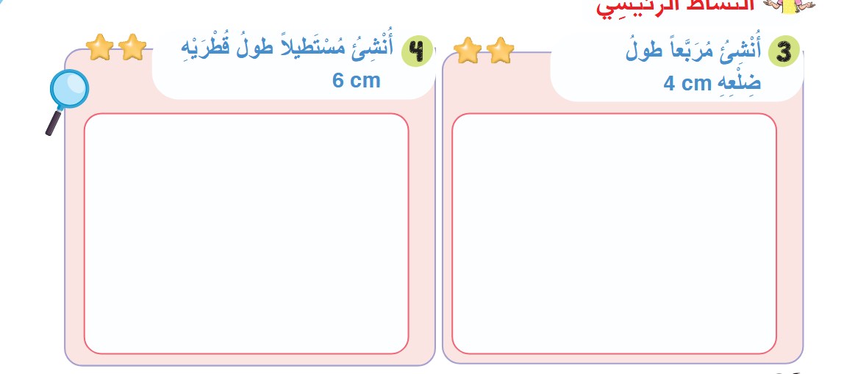
ماذا نفعل في الخطوة الثالثة ؟
أَتَحَقَّقُ
4
أُنشِئُ
3
أُحَدِّدُ
2
أُحَدِّدُ
1

Slide 33
من يرسم الضلع الأول. قطعة مستقيمة قياس طولها cm 4.
أَتَحَقَّقُ
4
أُنشِئُ
3
أُحَدِّدُ
2
أُحَدِّدُ
1

Slide 34
أحدد الزاوية القائمة وأرسم الضلع الثاني 4 سنتيمتر.
أَتَحَقَّقُ
4
أُنشِئُ
3
أُحَدِّدُ
2
أُحَدِّدُ
1

Slide 35
أحدد الزاوية القائمة الثانية وأرسم الضلع الثالث بنقس الطول
أَتَحَقَّقُ
4
أُنشِئُ
3
أُحَدِّدُ
2
أُحَدِّدُ
1

Slide 36
أحدد الزاوية القائمة الثالثة وأرسم الضلع الرابع.
أَتَحَقَّقُ
4
أُنشِئُ
3
أُحَدِّدُ
2
أُحَدِّدُ
1

Slide 37
ما العمل في الخطوة الرابعة؟
أَتَحَقَّقُ
4
أُنشِئُ
3
أُحَدِّدُ
2
أُحَدِّدُ
1

Slide 38
من يتحقق من الخاصيات؟ المريع له أربع زوايا قائمة وأضلاعه متقايسة وقطراه متعامدان ومتقايسان
أَتَحَقَّقُ
4
أُنشِئُ
3
أُحَدِّدُ
2
أُحَدِّدُ
1

Slide 39
(ة)خاص بالأستاذ
ممارسة موجهة
3
النشاط 1
النشاط 2

Slide 40
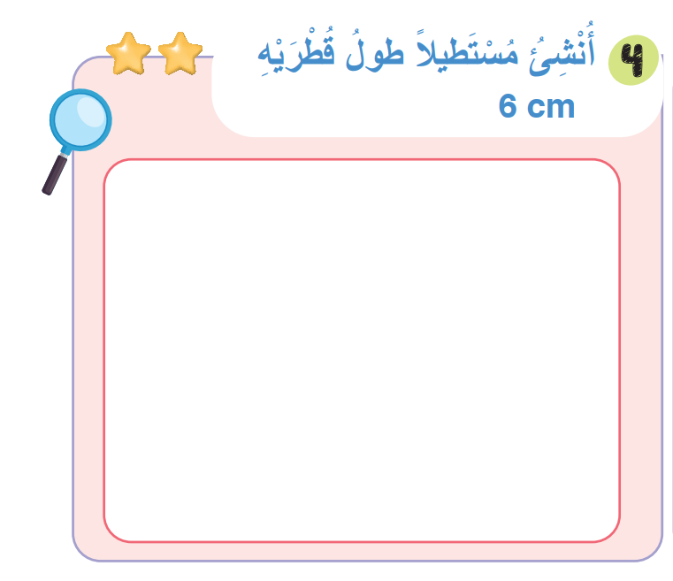
تابعوا معي سأنشئ الآن مستطيلا انطلاقا من قطريه باتباع نفس الخطوات.
أَتَحَقَّقُ
4
أُنشِئُ
3
أُحَدِّدُ
2
أُحَدِّدُ
1
60 cm

Slide 41
الآن، خذوا كراساتكم الصفحة 69 النشاط3 .

Slide 42
سَنرْسُمُ مستطيلا طولُ قطريه 6 سَنْتيمِتْراتٍ باتباع نفس الخطوات.

Slide 43
ستشتغلون في ثنائيات

Slide 44
كل واحد يقارن إنجازه مع إنجاز زميله. تأكدوا أنكم اتبعتم الخطوات بشكل سليم.

Slide 45
(ة)خاص بالأستاذ
ممارسة مستقلة
4
أنجز بمفردي

Slide 46
خذوا الكراسات صفحة 69.

Slide 47
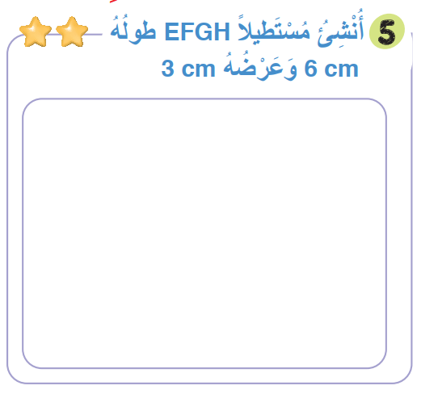
أنجزوا النشاط لديكم 4 دقائق. سأمر بين الصفوف لمساعدتكم.
3

Slide 48
صححوا.
2
6 cm
3 cm

Slide 49
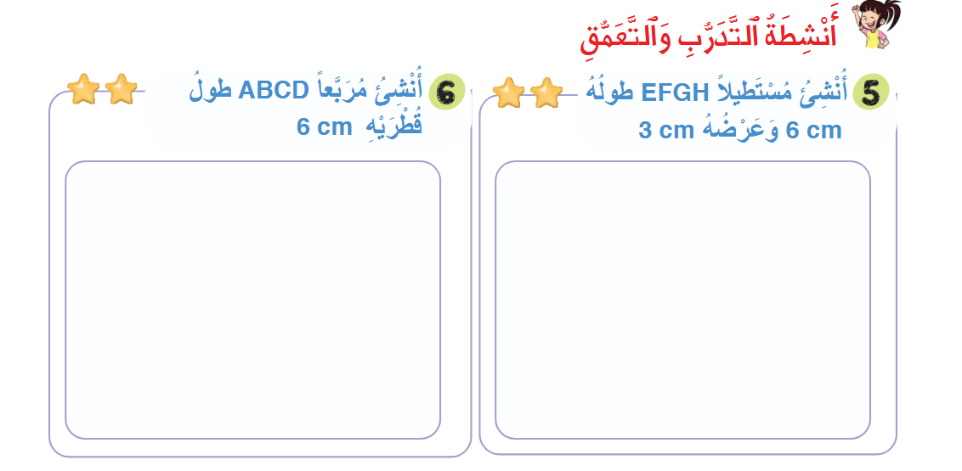
أنجزوا النشاط لديكم 4 دقائق. سأمر بين الصفوف لمساعدتكم.
3

Slide 50
صححوا على كراساتكم. لديكم دقيقتان
2
6cm
6cm

Slide 51
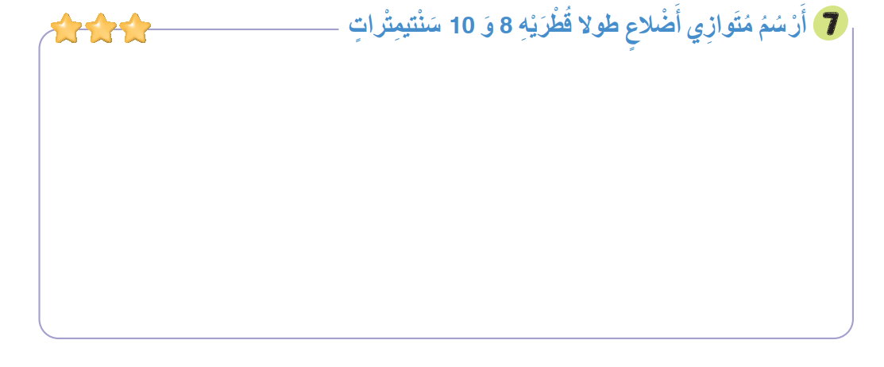
أنجزوا النشاط لديكم 4 دقائق. سأمر بين الصفوف لمساعدتكم.
3

Slide 52
صججوا.
2
8 cm
10 cm

Slide 53
(ة)خاص بالأستاذ
اختتام الدرس
5

Slide 54
انتبهوا جيدا ! أكملوا في المنزل الأنشطة التي لم نقم بإنجازها في الصفحتين 66 و 67.

Slide 55


إلى اللقاء. في الحصة القادمة، سنقوم بالتصحيح.

Slide 56

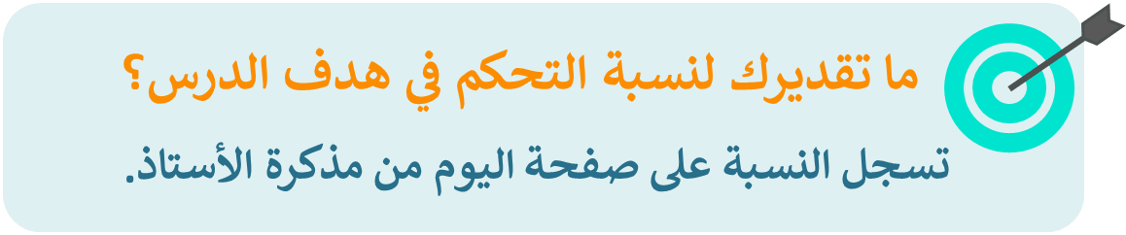
(ة)خاص بالأستاذ
(ة)خاص بالأستاذ
بناء على إنجازات المتعلمين خلال الممارسة المستقلة

